Slide 1
SpyTorch 6
순천향대학교
컴퓨터시스템연구실
이인규
24.08.19

Slide 2
목차
current2firing_time 함수
sparse_data_generator 함수
학습 결과 분석

Slide 3
current2firng 함수
params
x: 입력데이터, (60000, 784)
tau: 스파이크 증가 최소 속도, 20
값이 높으면 스파이크 발생이 늦춰짐
값이 낮으면 스파이크 발생이 빨라짐
thr: 스파이크 임계값, 0.2
입력데이터를 0.0~1.0 정규화를 했기 때문에 0.0 ~ 1.0
tmax: 스파이크 발생 시간 최대값, 100
time_step이 100일 때, 0~99의 시간을 가질 수 있음
100일 경우 스파이크가 발생되지 않음을 의미
epsilon: 로그 계산 중 분모가 0일 때를 방지, 1e-7
return
스파이크 발생 타이밍 반환, 하나의 입력 데이터(픽셀) 마다 임계값(thr)를 넘었는지 판단

Slide 4
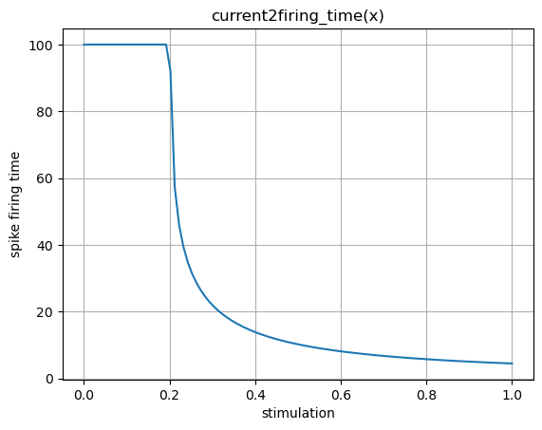
current2firng 함수
TTFS 방식 time to first spike
강한 자극은 빠른 스파이크를 발생시킴
약한 자극은 느린 스파이크를 발생시킴

Slide 5
sparse_data_generator 함수
params
X: 입력데이터, (60000, 784)
y: 라벨데이터, (, 60000)
batch_size: 배치크기
nb_steps: 시뮬레이션 시간
nb_units: 뉴런 개수
shuffle: 데이터 셔플 여부
return
배치사이즈로 나누어진 제너레이터 생성

Slide 6
sparse_data_generator 생성된 제너레이터
희소 행렬 예시
indices[0] value 인덱스 | indices[1] 뉴런 인덱스 | values
3 | 0 | 1
0 | 1 | 2
2 | 2 | 3
0 | 0 | 0 | 1 | 0
2 | 0 | 0 | 0 | 0
0 | 0 | 3 | 0 | 0
희소 행렬 형식으로 제너레이터 생성
indices: (100, 784)
스파이크 발생 인덱스 반환(0~99)
스파이크 발생 뉴런 인덱스(0~783)
values: 1
스파이크 발생 1
스파이크 미발생 0

Slide 7
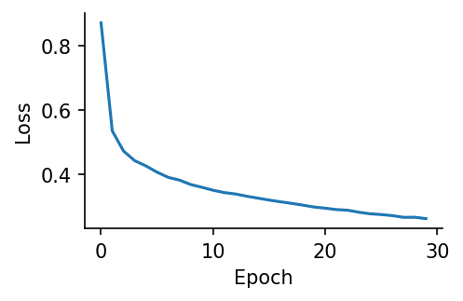
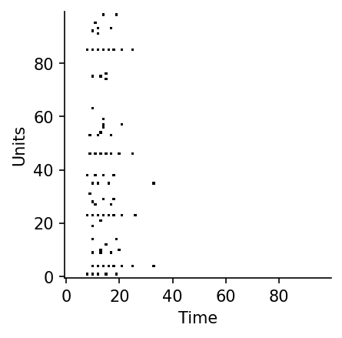
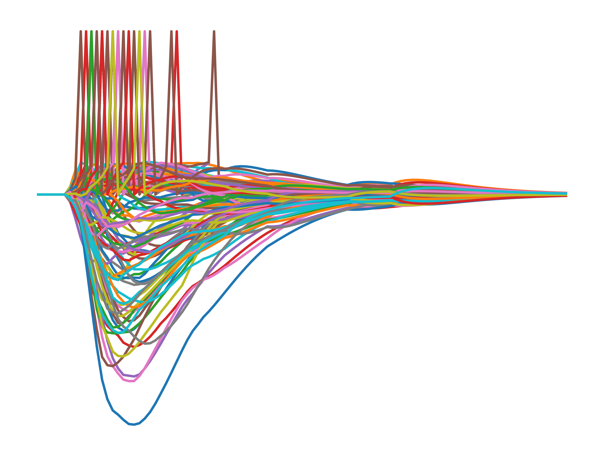
학습 결과 분석
학습 횟수당 오차
스파이크 발생 시점 기록
막전위 변화

Slide 8
자료
SNN Github https://github.com/DevelopLee20/SNN
SNN Surrogate 참고자료 https://github.com/DevelopLee20/SNN/blob/master/jupyters/Surrogate-Tutorial-2-Study.ipynb

